Slide 1
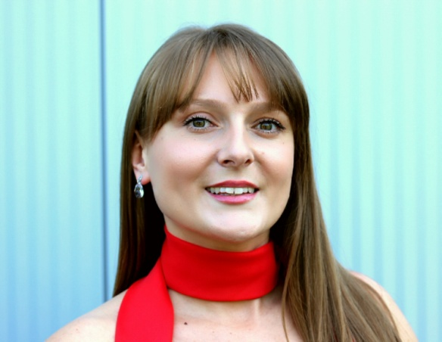
Tijana Milenković (Beč)
Institut za slavistiku Univeziteta u Beču
Filozofski fakultet Univerziteta u Novom Sadu
tijana.milenkoviceva@gmail.com
Instrumentalna spacijalnost, kauzalnost, kvalifikativnost i situaciona okolnost
u Andrićevom pripovedačkom opusu
2. Andrićev vebinarijum
Beč, 3. februar 2022.

Slide 2
Sadržaj:
1. Različito definisanje pojma sintagme
2. Spacijalnost kao primarno značenje predoga nad, pod i pred
3. Kauzalnost
4. Superiornost i inferiornost
5. Kvalifikativno značenje
6. Značenje situacione okolnosti
7. Izvori i literatura

Slide 3
1. Različito definisanje pojma sintagme
De Kurtne
Ščerba
Piper
Katičić
Brabec/Hraste
Stevanović
Stanojčić/Popović

Slide 4
2. Spacijalnost kao primarno značenje predoga nad, pod i pred
Model: N + NAD / POD / PRED NInstr
Rečenična kondenzacija:
1) „Kad su izišli iz škole, videli su sa mosta da se na bedemu nad rekom, pored opštinske zgrade, iskupio svet.“ ← na bedemu koji se nalazi nad rekom / koji je nad rekom (MILA I PRELAC, Gralis-www)
2) „Ne samo što nije nikoga pustila u kuću nego je Ciganku i Savetu poslala u Vučine kod neke Kristine, odakle se nisu mogle vratiti pre ručka, a Jelenki je naredila da ide u baštu pod bregom, da podbira boraniju, i da se ne vraća dok je ona ne zovne.“ ← u baštu koja se nalazi pod bregom / u baštu koja je pod bregom (ANIKINA VREMENA, Gralis-www)
3) „Kako je to bio jedan od prvih uhapšenika koji se javno sprovodi, i kako su ulice i terase pred kafanama bile pune uzbuđena sveta, pred Galusom je išao šapat i širilo se od usta do usta bezumno govorkanje svetine.“ ← ulice i terase koje se nalaze pred kafanama / koje su pred kafanama (ZANOS I STRADANjE TOME GALUSA, Gralis-www)

Slide 5
Model: N + NAD / POD NInstr N = veštastvena imenica (vazduh) / imenica koja označava nebesko telo, astromnomsku i prirodnu pojave (sunce, zvezda, magla, tama, nebo)
4) „[...] vazduh nad glavama ...“ (OMERPAŠA LATAS, Gralis-www)
5) „[...] crveno sunce nad baštama ...“ (OMERPAŠA LATAS, Gralis-www)
6) „[...] sa vatrenim zalascima sunca nad Bežanijskom kosom.“ (ZEKO, Gralis-www)
7) „[...] zvijezde nad crnom šumom ...“ (ČUDO U OLOVU, Gralis-www)
8) „[...] u svetloj magli nad dunavskim adama ...“ (ZEKO, Gralis-www)
9) „[...] sa maglicom nad morem ...“ (NA SUNČANOJ STRANI, Gralis-www)
10) „[...] sklupčano tijelo pod tamom ...“ (MUSTAFA MADžAR, Gralis-www)
11) „[...] pod ogromnim svodom proletnjeg neba nad gradom.“ (ZEKO, Gralis-www)
12) „[...] lučnom rasponu nebeskog svoda nad nama ... “ (NA SUNČANOJ STRANI, Gralis-www)
13) „[...] na severnom nebu nad Beogradom.“ (ZEKO, Gralis-www)
14) „[...] plavo nebo nad sobom.“ (OMERPAŠA LATAS, Gralis-www)
15) „[...] nebo nad njim ...“ (TRUP, Gralis-www)
16) „[...] raskoš toga neba nad Beogradom ...“ (GOSPOĐICA, Gralis-www)
17) „ʽSamo ću nebo nad Sirijom ostavitiʼ, govorio je, kad bi se udostojio da ...“ (TRUP, Gralis-www)

Slide 6
Model: N + POD / PRED NInstr
18) „[...] plitki podrum pod slabom kućom ...“ (ZEKO, Gralis-www)
19) „[...] tvrda zemlja pod nogama.“ (SAN BEGA KARČIĆA, Gralis-www)
20) „[...] oranicu i rijeku pod brijegom.“ (PUT ALIJE ĐERZELEZA, Gralis-www)
21) „Na livadi pred kasarnom [...] “ (ŽEĐ, Gralis-www)
22) „[...] smena straže pred podrumskim vratima.“ (ŽEĐ, Gralis-www)
23) „[...] dve široke tezge pred dućanom.“ (GOSPOĐICA, Gralis-www)
24) „[...] sneg sa trotoara pred kućom.“ (GOSPOĐICA, Gralis-www)
25) „[...] prizor pred njim...“ (SLUČAJ STEVANA KARAJANA, Gralis-www)
26) „[...] i kad na tome putu ne sretne ništa od onoga što traži, ni živo ljudsko biće ni željenu misao, nego ostane sam sa smrtonosnom pustinjom vremena pred sobom, s jedinom mogućnošću da ide svetom kao što buba mili oko slamke, bez izgleda, bez nade i bez vidljivog smisla;“ (VINO, Gralis-www)
27) „sa starinskim zvonom pred očima, ... “ (U ĆELIJI BROJ 115, Gralis-www)

Slide 7
Poredbeni odnos
28) „Video sam principe i sisteme [...] kako se razilaze kao magla pred ravnodušnim ili zluradim očima svetine, ...“ (RAZGOVOR S GOJOM, Gralis-www)
29) „U tim mislima, pod tim strašnim i smešnim likom, sedeći na niskom ruševnom zidu i prolećnom suncu, spješao i dogoreo, Ćorkan oseća kako, najzad, postaje ono što je oduvek maštao i žudeo da bude: velik i usamljen čovek, ljubavnik i junak, vitak, prav, tvrd, kao beli neprolazni nišan nad grobom .“ (MILA I PRELAC, Gralis-www)
30) „To je bio malo drukčiji udarac nego ono njeno bockanje nad polumrtvim čovekom.“ (ANIKINA VREMENA, Gralis-www)
31) „I muzika i rakija kazuju isto, pričaju svoju jednoličnu, neverovatnu priču, otvarajući pred njim uvek isti diptih čije jedno krilo nosi svetlu i radosnu sliku, a drugo tamnu, beznadnu, dok se ne sklope oba krila diptiha kao daske na poklopcu mrtvačkog kovčega nad čovekom i njegovom željom za bežanjem.“ (OMERPAŠA LATAS, Gralis-www)
32) „Nad njom su ostajali poslednji tragovi njenih noćašnjih misli i odluka i svega ljudskog sažaljenja, i redom iščezavali, kao vodeni mehurići nad davljenikom.“ (ŽEĐ, Gralis-www)
33) „Ali je već osećala kako se lomi i popušta, nemoćna kao u snu, dok je kao bič nad njom praskalo Jovankino ʽMorašʼ!“ (GOSPOĐICA, Gralis-www)
34) „Onoga istog dana kad je Armin Salcer ugledao Irenu na trkalištu, ona je, kod kuće, sat-dva ranije, prvi put u životu videla oca, ʽsvoga jedinstvenog i veličanstvenog papu gdje plače, prikovan za fotelju, nad svojim slomljenim i nemoćnim ʽneka čekaʼ, kao dete nad igračkom.“ (NA SUNČANOJ STRANI, Gralis-www)
35) „Drveno stepenište škripalo je i tutnjalo kao pakleni tavan nad njihovim glavama.“ (ŠALA U SAMSARINOVOM HANU, Gralis-www)

Slide 8
Instrumentalne konstrukcije u idiomima
36) „Ja imam krov nad glavom ... “ (Znakovi pored puta, Gralis-www)
37) „Bolje bi ti bilo da si dirno guju pod kamenom. “ (Anikina vremena, Gralis-www)
38) „Lice pod maskom je divno, njegov rang je mnogo viši nego što u pasošu piše, ali šta to mari?“ (Razgovor s Gojom, Gralis-www)

Slide 9
3. Kauzalnost
Osnovni model: N + DetCaus [←NInstr]
Tri tipa uzroka – uzrok efektor, uzrok razlog i uzrok izazivač
Kauzator efektor (unutrašnji uzrok)
Model: N + PRED NInstr
39) „Užasan strah pred sudbonosnim pitanjem ...“ (PORUČNIK MURAT, Gralis-www)
40) „[...] ili su ih prigušivali od stida ili straha pred kaznom.“ (JULSKI DAN, Gralis-www)
41) „I osetila je i bojazan i respekt pred ovim okretnim i tvrdim svetom ...“ (GOSPOĐICA, Gralis-www)
42) „[...] kao i svoje nezdrave strepnje pred troškovima i izdacima svake vrste ...“ (OMERPAŠA LATAS, Gralis-www)

Slide 10
Kauzator razlog
Model: N + PRED NInstr
43) „Kad se malo razišla ta magla od krvi, gneva i stida pred njenim očima, svi su pijani ljudi bili na svojim mestima.“ (GOSPOĐICA, Gralis-www)
44) „Kako godine prolaze, naše zadivljeno čuđenje pred pojavama oko nas biva sve dublje, sve čistije.“ (ZNAKOVI PORED PUTA, Gralis-www)
Kauzator izazivač (spoljašnji uzrok)
Model: N + POD NInstr
45) „A za sve to vreme, kao limeni dimnjak ili suha daska otvorenih vratnica pod vetrom, javljalo se, gotovo u pravilnim razmacima, jednoliko dahtanje čoveka u groznici, iznemogao ljudski glas koji je prolazio kroz suha, široko otvorena usta, preko spečenog nepomičnog jezika: – Vode, vode! Uuuh!“ (ŽEĐ, Gralis-www)

Slide 11
4. Superiornost i inferiornost Model: N + NAD NInstr / N + POD NInstr
47) „Neka rastu i neka se množe, ali sve to nema više vlasti nad njim [...] .“ (PORODIČNA SLIKA, Gralis-www)
48) „[...] i sve manje vlasti nad sinovljevim rđavim nagonima.“ (ZEKO, Gralis-www)
49) „[...] nijedna teškoća ne traje i strahovanja nemaju trajne vlasti nad čovekom!“ (ZEKO, Gralis-www)
50) „Tad je jedan san imao vlast nad njom i ispunjavao je maštanjima.“ (GOSPOĐICA, Gralis-www)
51) „Bajazitov izaslanik, [...] javno i tajno, nudi vlast nad Jerusalimom ...“ (PROKLETA AVLIJA, Gralis-www)
52) „[...] kad je njegova vlast nad čovekom najveća.“ (ZNAKOVI PORED PUTA, Gralis-www)
53) „[...] kad iluzije imaju manje moći nad čovekom,...“ (GOSPOĐICA, Gralis-www)
54) „Mrtav umetnik ima veliko preimućstvo nad živim, ...“ (ZNAKOVI PORED PUTA, Gralis-www)
55) „[...] potvrda te samosvesti i njegove uzvišenosti nad svim i svačim, ...“ (ZNAKOVI PORED PUTA, Gralis-www)
56) „[...] neograničeni sudija i gospodar nad pokrajinama i ljudima.“ (OMERPAŠA LATAS, Gralis-www)
57) „[...] pašinog nadzornika nad momcima koji pripremaju, prže, ...“ (OMERPAŠA LATAS, Gralis-www)
58) „[...] potvrditi svoju pobedu nad rođenom sudbinom ... “ (OMERPAŠA LATAS, Gralis-www)
59) „Sva je tehnika ove vojske pod Arifbegovom komandom, ...“ (OMERPAŠA LATAS, Gralis-www)
60) „[...] na organizaciji vojske pod neposrednim nadzorom mladog sultana.“ (OMERPAŠA LATAS, Gralis-www)
61) „Ali u ravnici stajala je Bajazitova vojska pod Ajaspašom“. (PROKLETA AVLIJA, Gralis-www)

Slide 12
5. Kvalifikativno značenje
5.1. Komparativno-kvalitativno značenje
Model: N + NAD NInstr
62) „Kad je bio nasamo sa Šeh Dedijom i ljut, on je mulu nazivao ʽkrmak nad krmcimaʼ.“ (ZA LOGOROVANjA, Gralis-www)
5.2. Kvalitativno značenje
Model: N + POD NInstr
63) „U mislima mu se otvarao svet, pun svakojakih potreba, nužde, i straha pod raznim oblicima.“ (MOST NA ŽEPI, Gralis-www)

Slide 13
6. Značenje situacione okolnosti
Model: N + POD / PRED Ninstr
Kao zavisni referent uz predlog pod javlja se pojava shvaćena kao pragmatička situacija.
64) „I sada, dosta puta, kad baci pogled kroz prozor na svojoj ćeliji i sagleda njive i krovove pod prvim mrazom, obasjane mjesečinom, njemu se, umjesto tih mirnih njiva, ukaže odjednom cijela božja zemlja u svoj svojoj širini i po njoj, kao vatrene pjege i đavolji pečati, posijani gradovi.“ (KOD KAZANA, Gralis-www)
65) „Tako je otpočeo život pod okupacijom u pogorelom, opljačkanom Beogradu.“ (ZEKO, Gralis-www)
66) „Kako gimnazije ne rade, on provodi neobično detinjstvo pod okupacijom.“ (ZEKO, Gralis-www)
Instrumental s predlogom pred i značenjem situacione okolnosti ʽčiniti nešto u prisustvu drugihʼ:
67) „Da li je sve to samo šega i šepurenje besposlenih mladića pred mladim i glupim devojkama?“ (GOSPOĐICA, Gralis-www)

Slide 14
Izvori
Gralis-www. Gralis korpus. In: http://www-gewi.uni-graz.at/gralis/korpus
arium/gralis_korpus.html. 23.7.2020.
Literatura
Antonić 2005: Antonić, Ivana. Sintaksa i semantika padeža. U: Piper i dr. Sintaksa savremenoga srpskog jezika. Prosta rečenica. Beograd: Institut za srpski jezik, Beogradska knjiga, Matica srpska. S. 119–300.
Brabec/Hraste 1954: Brabec, Ivan; Hraste, Mate. Gramatika hrvatskoga ili srpskog jezika. Zagreb: Školska knjiga.
Kurtne-www: Rocznik Slawistyczny. Revue Slavistique (1908). In: https://www.wbc.poznan.pl/dlibra/ publication/137125/edition/148724/content. 5.9.2020.
Piper i dr. 2005: Piper, Predrag; Antonić, Ivana; Ružić, Vladislava; Tanasić, Sreto; Popović, Ljudmila; Tošović, Branko. Sintaksa savremenoga srpskog jezika. Prosta rečenica. Ur. M. Ivić. Beograd: Institut za srpski jezik, Beogradska knjiga, Matica srpska.
Smotricki 1979: Smotrickiй, Melétiй. Grammatiki Slavenskiя pravilьnoe Sintagma (1619). Kiїv: Naukova dumka.
Stanojčić/Popović 1997: Stanojčić, Živojin; Popović, Ljubomir. Gramatika srpskoga jezika: udžbenik za I, II, III i IV razred srednje škole. Beograd: Zavod za udžbenike i nastavna sredstva.
Stevanović 1991: Stevanović, Mihailo. Savremeni srpskohrvatski jezik. Beograd: Naučna knjiga.
Ščerba-www: Щerba. O častяh reči v russkom яzыke. In: http://www. philology.ru/linguistics2/ shcherba-74d.htm. 19.8.2020.

Slide 15
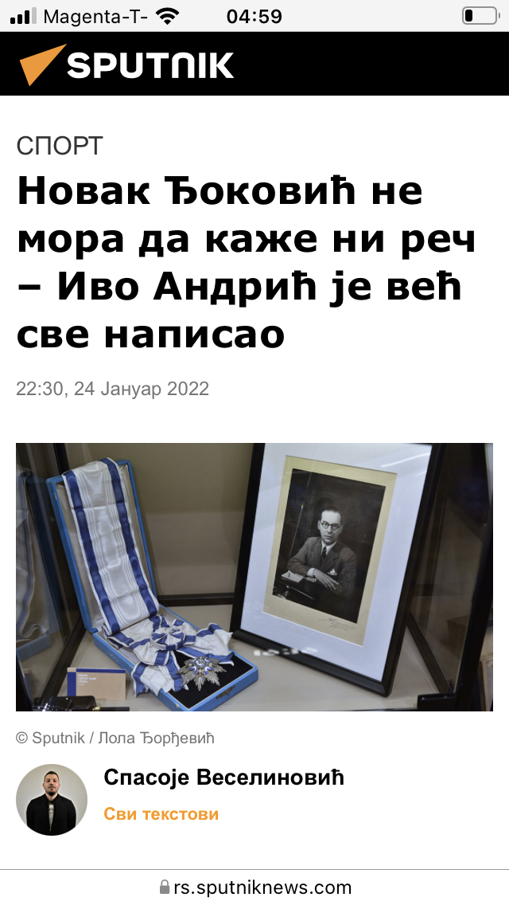

Slide 18
Details ISBN/EAN 978-3-442-77116-5 Produktart Buch Einbandart Kartoniert, Paperback Verlag btb Taschenbuch Erscheinungsjahr 2022 Erscheinungsdatum 10.01.2022 Seiten 493 Seiten Sprache Deutsch Artikel-Nr. 34497675 Rubriken Genre Biografien

Slide 20
Hvala na pažnji!

